Slide 1
ГБОУ гимназия № 85
Санкт-Петербурга
Районный конкурс
инновационных продуктов
8 апреля 2019 года
«Образовательный дневник петербуржца»
(учебное пособие с электронным приложением)

Slide 2
Коллектив авторов:
Вильцина М.А., зам. по УВР гимназии № 85, методист
Кочешкова Л.Е., к.ф.н., методист, учитель русского языка и литературы
Смирнов Н.В., к.и.н.,
директор гимназии № 85, учитель истории и обществознания

Slide 3
Актуальность
«клиповое сознание», «фрагментарность» восприятия,
проблема предметной изолированности
Низкий уровень общей культуры учащихся
Проблема смыслового чтения

Slide 4
Аналоговый анализ
«Дневник российского школьника»
Дневник "Я - мурманчанин»
«Дневник гимназиста города Бузулука»
Дневники конкретных учебных заведений
Традиция
Учебный дневник гимназистки
за 1914-1915 гг.
Дневник-календарь «Товарищ»,
«Подруга» 1917-18 гг

Slide 5
Теоретические основы
“краеведческая” традиция
(И.М.Гревс, Н.П.Анциферов)
исследования по “семиотике” города
(Ю.М.Лотман, В.Н.Топоров)
работы по педагогической урбанистике
(В.А.Вакаев, Л.Н.Летягин и др.)
Город как целостное образовательное пространство –универсум, объединяющий разные сферы бытия.

Slide 6
Цель включения «Образовательного дневника петербуржца» в учебный процесс -
создание условий для формирования целостной картины миры у учащихся через постижение историко-культурного наследия Петербурга, синтезирующего образовательные и духовно-нравственные аспекты.

Slide 7
Структура и содержание
«Образовательного дневника петербуржца»

Slide 8
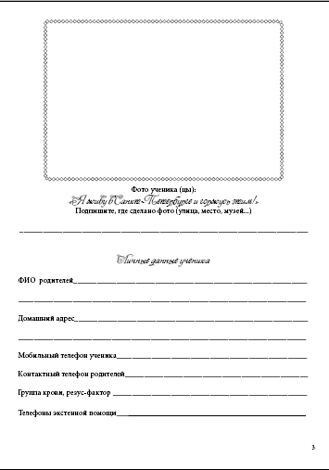
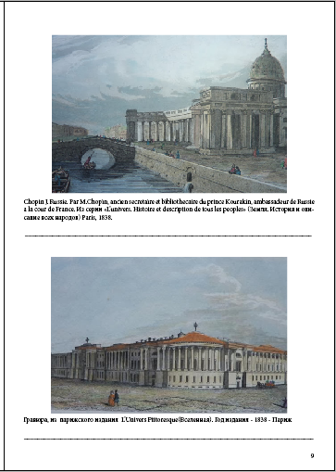
Введение «Как работать с образовательным дневником петербуржца?
Расписание занятий, план-схема безопасного движения, герб и гимн города, раздел «Сквозь века»

Slide 9
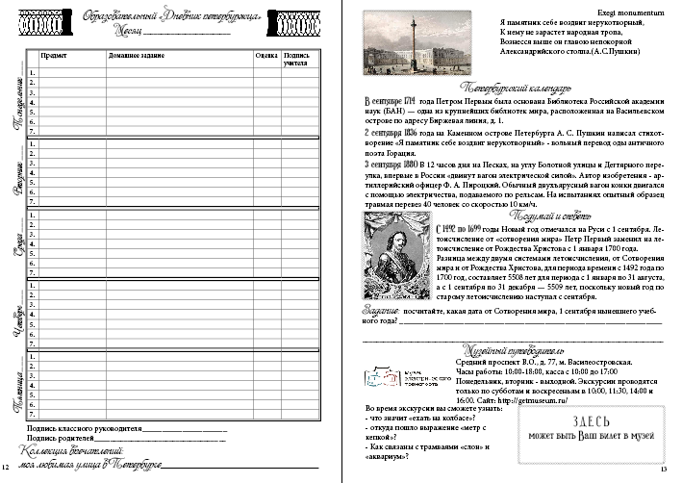

Slide 10
Типы заданий (по целям, содержанию):
- предметные, связаны с содержанием программ по разным учебным предметам в 5 классах
- метапредметные, нацеленные на развитие УУД (познавательных, регулятивных, коммуникативных, личностных)

Slide 11
Типы заданий (по форме ответа) :
- «закрытого типа»
- «открытого типа»: творческие, поисковые
Типы заданий (по способу выполнения):
- невариативные
- вариативные (обращение к интернету, справочным изданиям, выход в городское пространство)

Slide 12
Примеры заданий
Познавательные УУД
(сопоставление,
работа со схемой,
взаимосвязи разных областей знания,
анализ структуры слова)
Регулятивные
УУД

Slide 13
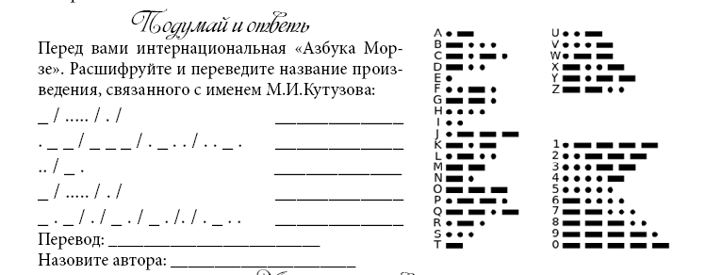
Примеры заданий
Познавательные УУД – знаково-символические, информационные, логические
Предметы: русский язык, литература, английский язык, история

Slide 14
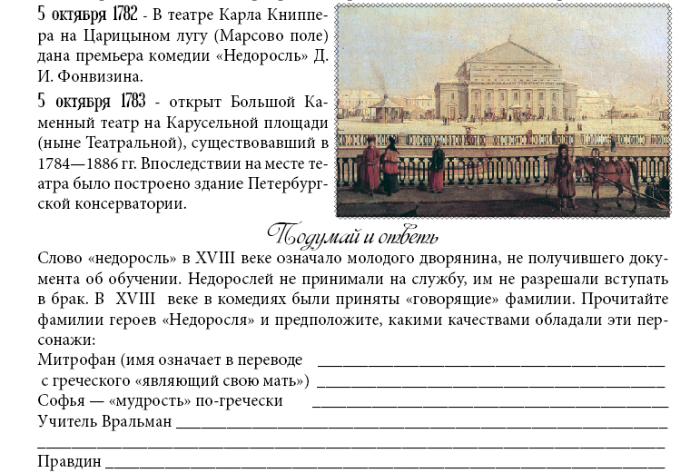
Примеры заданий
Познавательные
УУД
(общеучебные, логические)
Анализ структуры
слова, смысловое чтение
Взаимосвязи
между заданиями
дневника:
Метро
Митрополия
Митрофан

Slide 15
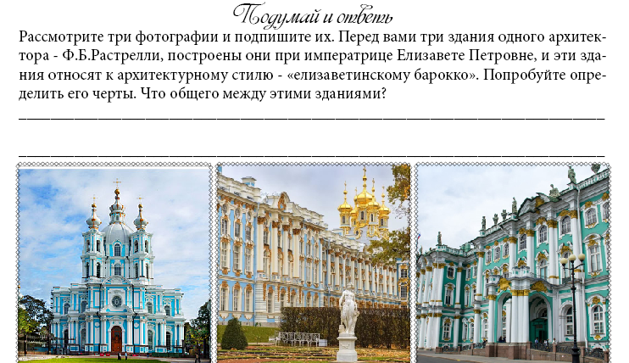
Примеры заданий
Познавательные УУД (общеучебные, логические, знаково-символические)

Slide 16
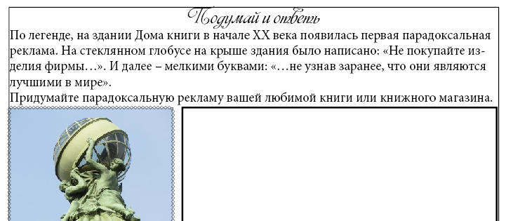
Примеры заданий Творческие задания

Slide 17
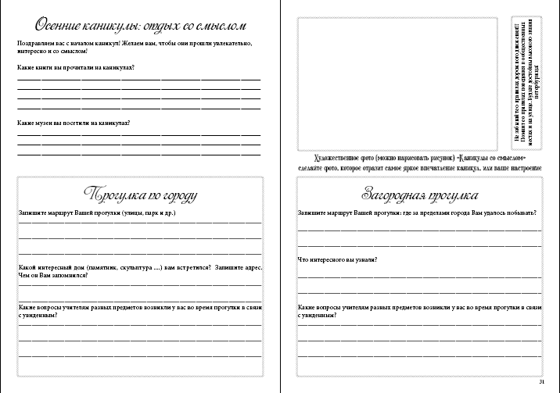
Каникулы: отдых со смыслом

Slide 18
Вариативность
использования:
как справочное издание
как дополнительная литература для самостоятельной работы учащихся и родителей
как дидактический материал для использования учителями разных предметов на уроках
во время занятий по внеурочной деятельности

Slide 19
Дневник как часть системы диагностики внедрения регионального компонента в программы урочной и внеурочной деятельности
Формализованные методики:
- проверка дневников учителем (раз в две недели)
- выставление оценок за предметные задания по итогам четверти.
Неформализованные методики:
- опросный лист и лист самооценки в конце дневника
- раздел «отзыв родителей» о работе с дневником
- «открытые» задания как часть диагностики

Slide 20
Электронное приложение к «Образовательному дневнику петербуржца»

Slide 21
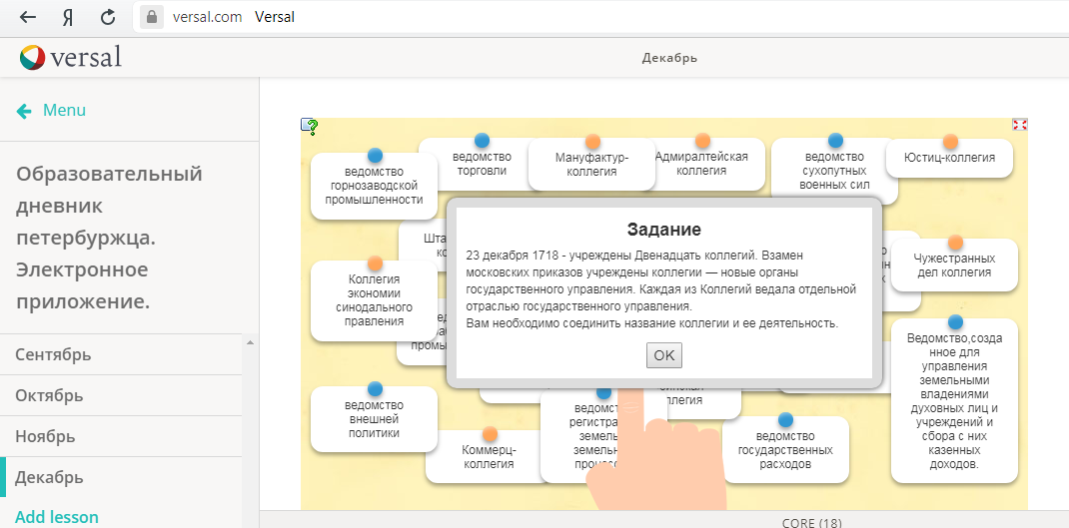
https://learningapps.org/

Slide 22
Практическая востребованность и готовность к распространению
Презентация издания в рамках семинаров в СПб АППО (2018-2019 гг.)
Выступления на городских и всероссийских конференциях (2018-2019 гг.)
Семинар в рамках ПМОФ – 2019 на базе ГБОУ гимназии № 85
Высокий интерес педагогического сообщества к инновационному продукту

